Slide 1
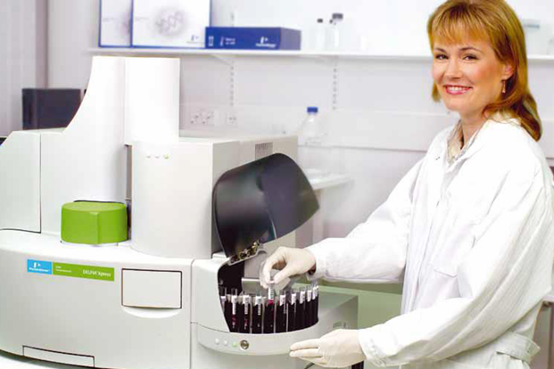
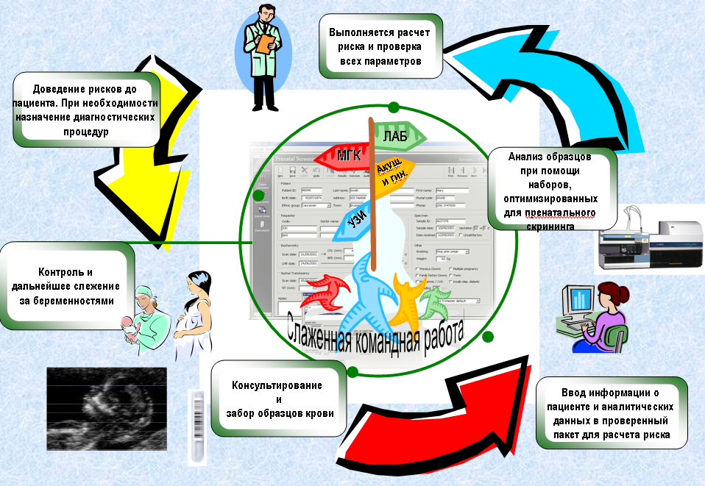
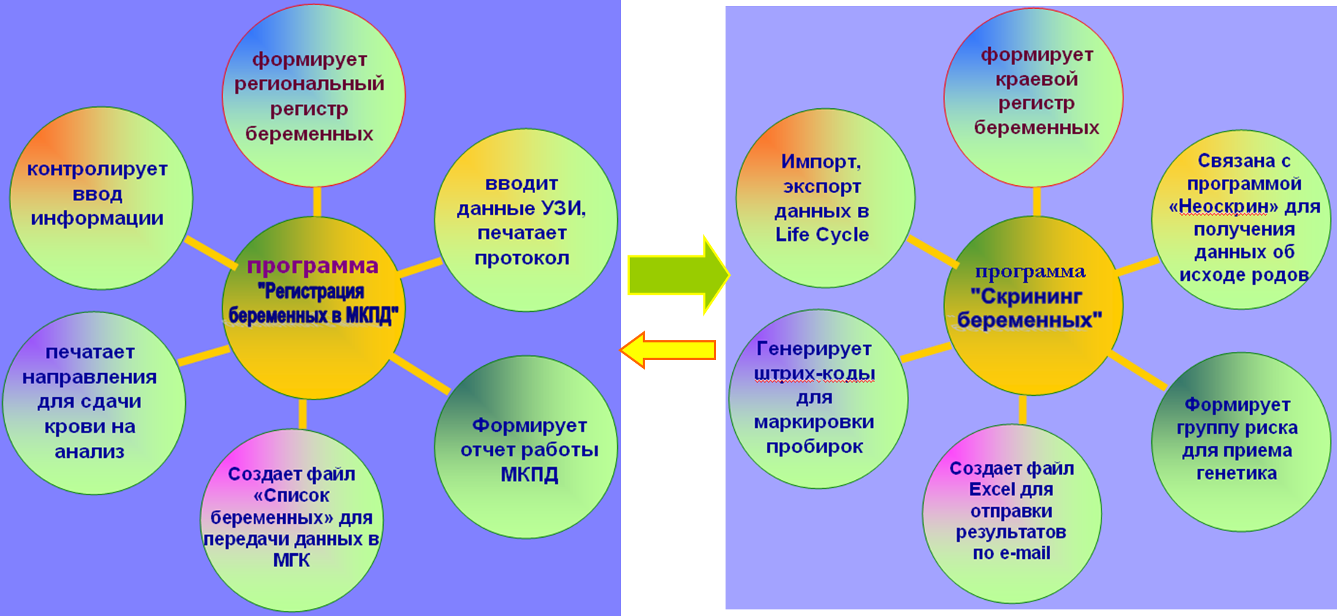
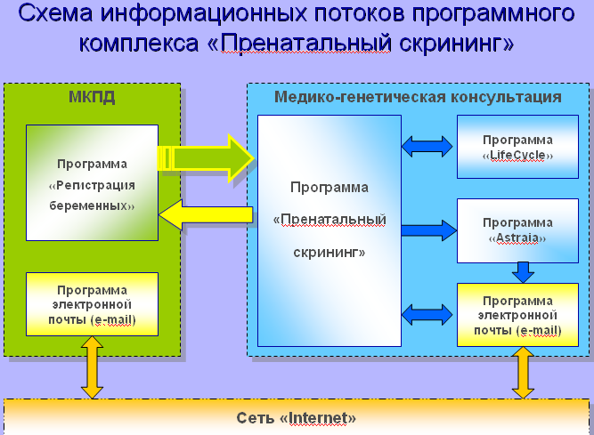
ПРОГРАММНОЕ ОБЕСПЕЧЕНИЕ РАННЕГО ПРЕНАТАЛЬНОГО СКРИНИНГА ВРОЖДЕННЫХ ПОРОКОВ РАЗВИТИЯ У ДЕТЕЙ
Матулевич С.А., Голихина Т.А., Горобинский С.В., Шумливая Е.О.
ГБУЗ «НИИ-Краевая клиническая больница №1 им. проф. С.В.Очаповского».
Кубанская межрегиональная медико-генетическая консультация. г.Краснодар. E-mail: kubanmgk@mail.ru
Источник финансирования: отсутствует
Цель и задачи
Результаты
Цель: оптимизация раннего пренатального скрининга ВПР в крупном регионе.
Задачи: разработка и внедрение в практику программного комплекса «Пренатальный скрининг».
В Краснодарском крае скрининг беременных на врожденные пороки развития в 1 триместре проводится с 2012 г. На базе межрайонных перинатальных центров были организованы 14 межмуниципальных кабинетов пренатальной диагностики (МКПД), в которых проводится ультразвуковое исследование (УЗИ) и забор крови в сроке 11-14 недель беременности. В биохимической лаборатории Кубанской медико-генетической консультации (МГК) организовано исследование образцов крови, поступающих из всех МКПД, на сывороточные маркеры (ПАПП-А и β ХГЧ) с последующим расчетом риска по хромосомной патологии у плода.
Для оптимизации процесса обследования беременных в крае с населением более 5,5 млн (до 70 тысяч родов в год) был разработан и внедрен программный комплекс «Пренатальный скрининг».
В МГК установлена основная программа «Скрининг беременных», а в МКПД - программные модули «Регистрация беременных», предназначенные для ввода информации о беременной, печати протокола УЗИ и направления для сдачи анализа крови.
Первичная информация о беременных на электронных носителях доставляется в лабораторию МГК вместе с образцами крови. Сотрудники лаборатории контролируют качество поступивших образцов крови, экспортируют информацию с электронного носителя в программу «Скрининг беременных». Программа консолидирует информацию о всех беременных края, присваивает каждой уникальный номер и формирует список для исследований. Каждый образец крови получает свой уникальный штрих-код, которым маркируется пробирка.
Исследования сывороточных маркеров проводятся на автоматическом анализаторе «Автодельфия» (Perken Elmer), позволяющем одновременно работать с большим количеством образцов крови. Результаты отражаются в программе «Скрининг беременных».
Расчет комбинированного риска осуществляется программами Life Cycle и Astraia с учетом ограничений и особенностей каждой из программ.
Программа Life Cycle предназначена для работы с большим массивом данных, оптимальна для проведения массового скрининга беременных, позволяет импортировать все необходимые данные из программы «Скрининг беременных», автоматически рассчитывать риск одновременно для большого количества обследуемых по 5 хромосомным патологиям (трисомия 21, трисомия 18, трисомия 13, синдром Тернера, полиплоидии) при копчико-теменном размере (КТР) плода 41-79 мм.
Программа Astraia предусматривает только индивидуальный расчет риска по 3 хромосомным патологиям (трисомия 21, трисомия 18, трисомия 13) при наличии у врача УЗИ сертификата FMF (fetal medicine foundation) и КТР плода 45-84 мм.
Результаты расчетов объединяются в базе данных программы «Скрининг беременных». В индивидуальной карте беременной, прошедшей пренатальный скрининг, отражается вся необходимая информация о женщине, данные исследований, дата вызова и явки беременной высокого риска (1:100) в МГК, результаты инвазивной пренатальной диагностики (ИПД), исходы беременности. Предусмотрена возможность отследить исход родов через поиск в базе новорождённых программы «Неоскрин», которая была ранее разработана и внедрена на всей территории Краснодарского края. Программа также позволяет проводить статистический анализ и осуществлять контроль за проведением скрининга беременных.
Расчет риска по двум программам (Life Cycle и Astraia) позволил охватить скринингом большее число беременных (2012 г. - 72,6%, 2019 г. 91,3%), пренатально диагностировать за 2012-2019 гг. 594 случая синдрома Дауна у плода. При расчете риска только в программе Life Cycle было бы диагностировано 446 случаев, только в программе Astraia - 442. Таким образом, 25% из числа выявленных случаев синдрома Дауна были бы пропущены.
Схема пренатального скрининга
Программный комплекс «Пренатальный скрининг» разработан при помощи средств MS Access и включает в себя основную программу и программные модули для кабинетов УЗИ.
Материалы и методы
Выводы
Внедрение программного комплекса «Пренатальный скрининг» позволило отказаться от большого массива бумажных носителей, значительно снизить трудозатраты сотрудников МКПД и МГК, минимизировать ошибки ввода данных, исключить неправильные трактовки полученных данных, оперативно вызывать беременных высокого риска в МГК для проведения уточняющей диагностики и ИПД, проводить регулярный анализ по организации скрининга, формировать отчеты, корректировать базовые уровни сывороточных маркеров.

